Slide 1
このテンプレートはA4サイズ(297㎜×210㎜）の
印刷物を作る為のテンプレートです。
ご利用にあたっては「ご利用ガイド」をお読みください。
POINT1
テンプレートのサイズは黒の枠
(303㎜×216㎜）で
作成しています。
POINT2
印刷物の仕上がりサイズは赤の枠(297㎜×210㎜）で
作成しています。
POINT３
文字・イラスト・写真の絵柄等、
仕上がりで切れてはいけない部分は
青の枠（293㎜×206㎜）の中に収めてください。

Slide 2
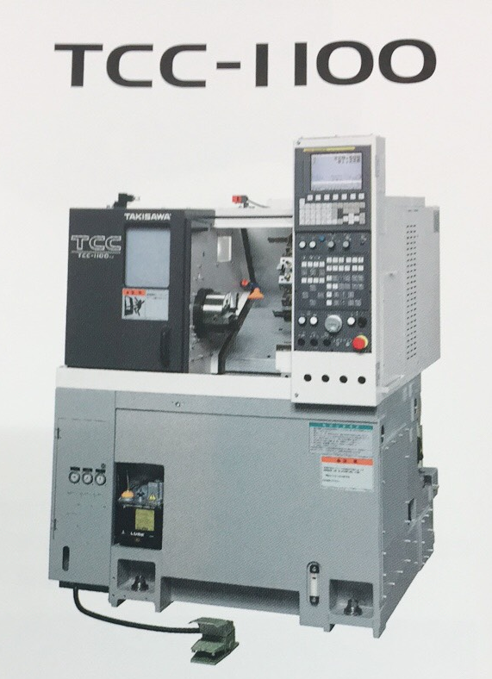

お客様ニーズを
モノづくりで解決します!
市岡工場に新しい機械を導入致します
※2019年1月導入予定
TAKISAWA TCC-1100 6in
【機械仕様】
12角タレット
6インチチャック
最大加工径：φ170
加工長さ：171㎜
棒材MAX：φ42
主軸回転速度：6000rpm
テールストック付き
ミーリング機能なし
まずはご相談ください。
成光精密株式会社 市岡工場
大阪市港区市岡2-13-59 Tel.06-6576-6600
携帯：090-6052-0418
t.hida@seikou-seimitsu.com
担当：飛田

